Slide 1
插入網站連結

Slide 2
尚未輸入文字

Slide 3
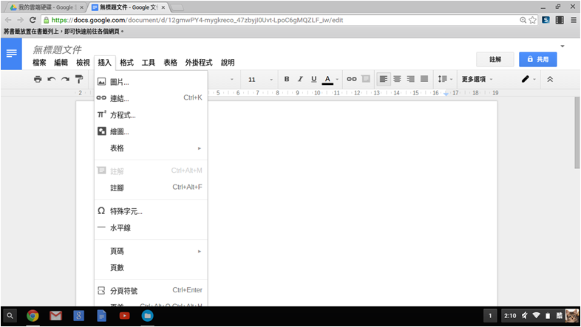
插入連結

Slide 4
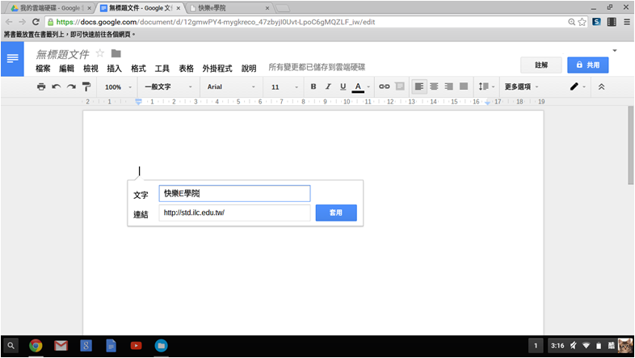
輸入文字、貼上連結之後按「套用」

Slide 5
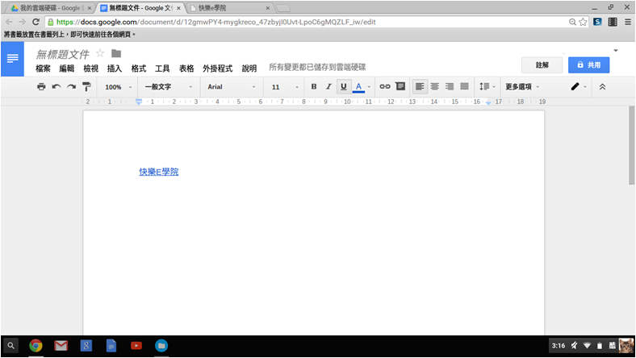

Slide 6
已經輸入文字

Slide 7
按滑鼠左鍵選取超連結文字

Slide 8
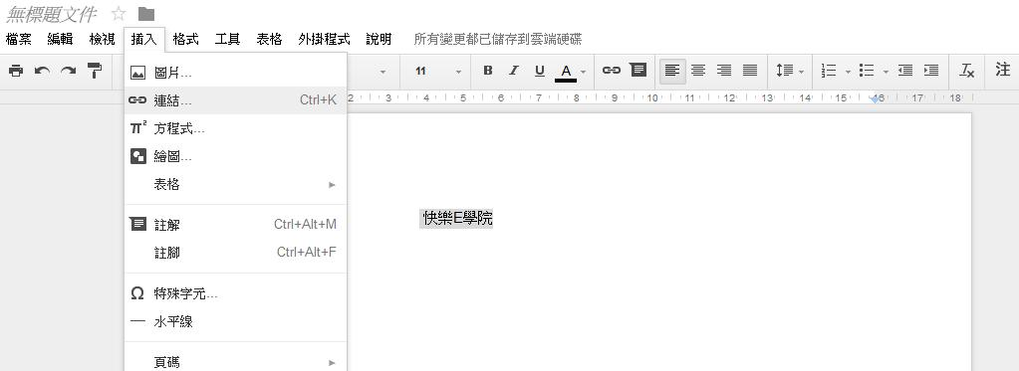
點選插入表單下的「連結」

Slide 9
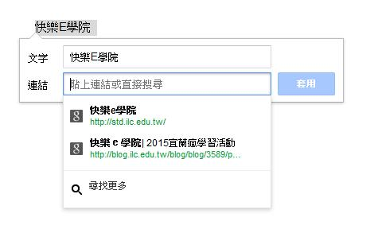
輸入文字

Slide 10
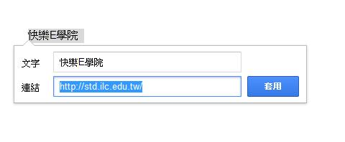
點選「套用」

